Slide 1

文史是一家
在中国文学史上，许多好文章都与述（评）战国末年历史有关。如：
《荆轲刺秦王》
《过秦论》
《项羽之死》
《阿房宫赋》

Slide 2
贾谊的《过秦论》，把秦亡的原因归结于“仁义不施而攻守之势异也”，并认为六国灭亡，是由于秦强而己弱。并告诫汉代统治者要吸取历史教训，施行仁义。杜牧《阿房宫赋》借写阿房宫的兴建与毁灭，揭露唐代统治者的穷奢极欲。借古讽今，阐明天下兴亡的道理。面对同一个话题则几个作家所处的时代环境不同，作者的分析也不同，观点也有差异 。那么，作为文学家的苏洵对六国灭亡的原因又持什么看法呢？

Slide 3
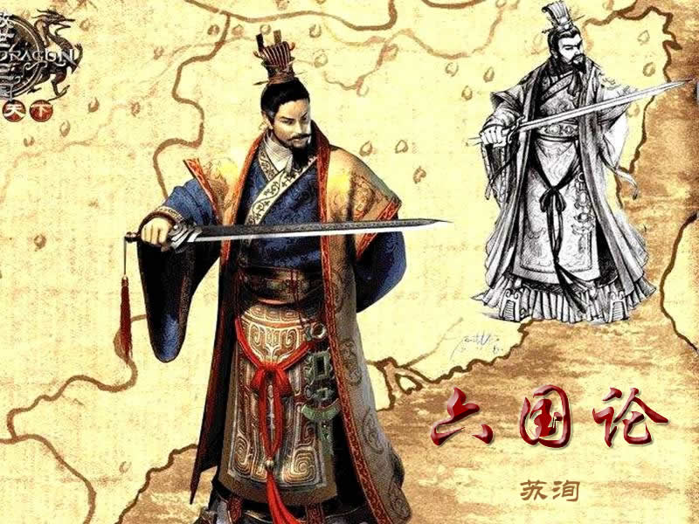

Slide 4
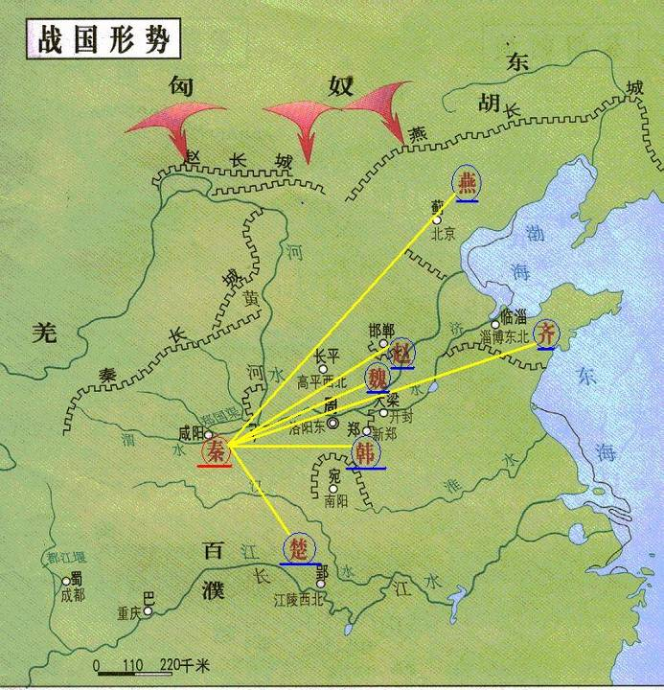
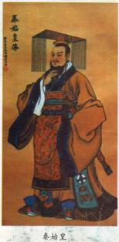
秦国
韩、魏、楚
齐、燕、赵

Slide 5
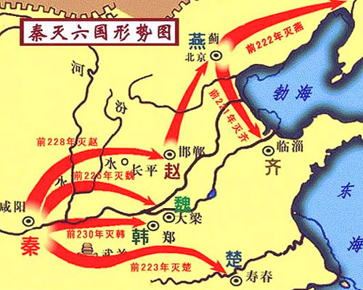

Slide 6
解题
论：是散文的一种，以论证为主，其特点是善于说理。“六国论”在这里是一个省略式短语，实际应是“六国破灭之论”。

Slide 7
简介作者
苏洵，字明允，号老泉，四川眉山人，北宋著名散文家，据说27岁才发愤读书，经过十多年的闭门苦读，学业大进。宋仁宗嘉祐元年(1056)带领儿子苏轼、苏辙到京城，以所著文章22篇:《几策》2篇,《权书》10篇,《衡论》10篇，谒见翰林学士欧阳修。欧阳修很赏识这些文章，认为可以与贾谊、刘向相媲美，于是向朝廷推荐。一时公卿士大夫争相传诵，文名因而大振。
苏洵精于古文写作，尤长于策论，主张“言必中当世之过”。为文见解精辟，论点鲜明，论据有力，语言锋利，明快酣畅，纵横捭阖，雄奇遒劲，很有战国纵横家的风度。后人因其子苏轼、苏辙都以文学闻名，故称他为“老苏”，将他三人合称“三苏”，均列入“唐宋八大家”。著有《嘉祐集》，本文选自《嘉祐集·权书》。《权书》都是评论政治和历史的，本文是其中的第8篇。

Slide 8
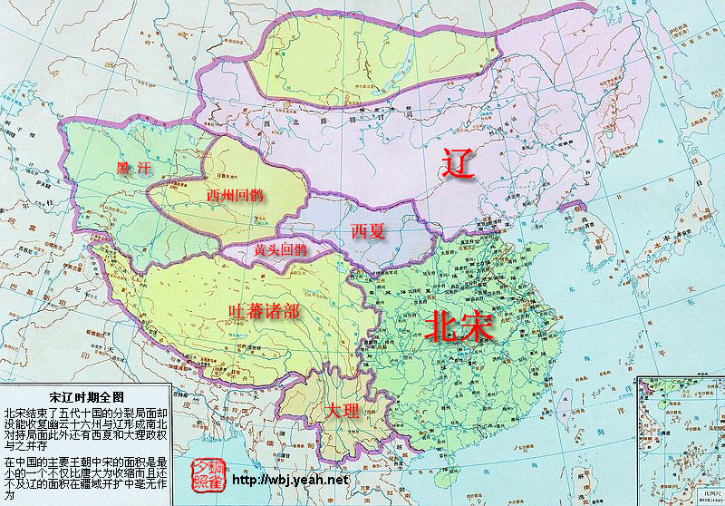
北宋所处的时代和战国有何相似之处
地缘战略

Slide 9
背景介绍
北宋建国后，鉴于唐末藩镇割据和五代军人乱政，实行中央专制集权制度，将军权完全收归中央，造成了军事上的衰势。北宋建国往后一百年间，与契丹、西夏作战60余次，败多胜少，到苏洵所处的时代，北宋每年要向契丹纳银20万两，绢30万匹；向西夏纳银10万两，绢10万匹，茶3万斤。这样“陪邻”的结果，助长了契丹、西夏的气焰，加重了人民负担，极大地损伤了国力，带来了无穷的祸患。苏洵正是针对这样的现实撰写《六国论》的。作者想通过分析六国失败的原因来委婉地提醒当朝统治者。

Slide 10
赂lù秦 六国互丧sàng
率shuài赂秦耶yé 小则获邑yì
思厥jué先祖父 草芥jiè
暴pù霜露 暴bào秦之欲无厌yàn
与yǔ嬴而不助五国也 洎jì牧以谗chán诛 革灭殆dài尽 悲夫 fú
胜负之数shù 或未易量liàng
为wéi秦人积威之所劫
日削xuē月割 苟gǒu以天下之大
注
意
字
音

Slide 11
基础知识检测一
翻译语句：
六国破灭，非兵不利，战不善。
盖失强援，不能独完。
1非兵不利：
2盖失强援：
3不能独完：
兵器
大概因为，表揣测语气
形容词做动词，保全

Slide 12
第一段:
提出中心论点和分论点
赂秦而力亏，破灭之道也。
六国破灭，非兵不利,战不善,弊在赂秦。
（分论点1）
不赂者以赂者丧
（中心论点）
（分论点2）

Slide 13
基础知识检测二
翻译语句：
1秦以攻取之外，小则获邑，大则得城
2则秦之所大欲，诸侯之所大患，固不在战矣
3至于颠覆，理固宜然
1小则获邑，大则得城
2暴秦之欲无厌
3思厥先祖父
4至于颠覆
5其实百倍
6理固宜然

Slide 14
第二段:
问题:论证什么？论证方法？几层？
赂者(韩魏楚)灭亡原因
攻取少
赂得多
固不在战
而在赂秦
败亡少
赂失多
对
赂秦力亏，破灭之道
得 难
失 易
赂 者
赂地多
安睡少
至于颠覆
理固宜然
地有限
欲无厌
奉 繁
侵 急
比
引证、喻证
赂地乃自焚
薪不尽
火不灭

Slide 15
基础知识检测三
翻译语句：
1燕赵之君，始有远略，能守其土，义不赂秦。
2至丹以荆卿为计，始速祸焉。
1义不赂秦
2始速祸焉
3李牧连却之
4可谓智力孤危
5当与秦相较

Slide 16
第三段：不赂者(齐燕赵)灭亡的原因
内因
外因
不赂者以赂者丧。
盖失强援，不能独完。
与嬴而不
助五国也
五国既丧齐亦不免
齐
不
赂
者
燕
以荆卿为计
燕赵处秦革灭殆尽之际，智力孤危
牧以谗诛，
用武而不终
赵
对策：
三国各爱其地，齐人勿附于秦，刺客不行，良将犹在……
救国良药
假设分析

Slide 17
第三段：齐、燕、赵灭亡的原因是什么？
以赂者丧
不赂者
齐:
与嬴不助五国
——五国既丧，齐亦不免
盖失强援
不能独完
燕:
以荆卿为计——速祸
智力孤危
赵:
牧以谗诛——用武不终

Slide 18
第四段主要内容，结构作用
开药方
以赂秦之地封天下之谋臣
以事秦之心礼天下之奇才
并力西向
治病根
为国者无使为积威之所劫哉！
结构上：承上启下——由“谈古”到“论今”

Slide 19
第五段主要内容
谈古论今，纵横对比，讽喻现实
古
六国与秦：诸侯
在六国下
对比
有可以不赂而胜之之势
今
北宋：天下之大
而从六国破亡之故事
结论：勿从六国破亡之故事

Slide 20
《六国论》结构简图
一.引点
二.本论
三.结论
分论点1
开门见山
亮出论点
正
(承)
(起)
分论点2
得出
教训
表明目的借古讽今
对比
(合)
反向假设
反
(转)
文章分引论、本论、结论三部分。引论提出中心论点（六过破灭，非兵不利，战不善，弊在赂秦）和两个分论点（①赂秦而力亏，破灭之道也；②不赂者以赂者丧。盖失强援，不能独完）。本论先围绕两个分论点用并列式结构论证，接着反向假设，从反面展开论证。本论部分总结历史教训（为国者无使为积威之所劫），讽谏北宋为国者无使为契丹、西夏积威所劫，一味贿赂以求苟安，而要奋起御侮，积极谋求“不赂而胜之”之道，勿从六国破亡之故事。 论证结构有并列式、正反对比式、总分式、起承转合式。论证方法有对比论证法（第二段最突出）、例证法、引证 法、喻证法。 《六国论》实在是议论文的典范。

Slide 21
论证方法
引证法，引用古人的话，以加强论证的说服力。
例证法，列举六国灭亡的史实，以论证观点的正确性。
对比论证，用秦国与六国对比，六国之间的对比，以证明六国破灭的历史必然性。
此外还用了因果论证、假设论证。

Slide 22
苏洵的《六国论》从六国灭亡的教训立意，提出六国要团结一致，共同抗秦的观点，作者的写作目的，主要是针对当时北宋外有契丹、西夏强敌，作者属于主战派，所以特别强调内部团结的重要性。

Slide 23
现实启迪
不要畏惧强国，不要屈服于霸权主义、强权外交；
不要屈从于强权政治；
不要为权威所吓倒……

Slide 24
《六 国 论》
《过 秦 论》
《阿房宫赋》
阅读比较

Slide 25
《六国论》《过秦论》《阿房宫赋》
评论的内容
三篇文章都涉及到战国时代六国灭亡、秦国统一这段史实；
写作的意图
三文都是为了借古讽今，对作者所处朝代的帝王进行规劝；
论证的方法
三文都采用了对比的手法；

Slide 26
苏洵的从六国破亡的教训立意，提出“六国破灭，弊在赂秦”的论点，借古讽今：警告北宋王朝不要妥协投降,不要重蹈六国灭亡的覆辙。
贾谊的从秦亡的教训“过秦”的角度立意，提出“仁义不施而攻守之势异也”的观点，借古规汉：建议汉文帝对人民实行宽松的政策，以仁义治天下。
杜牧的《阿房宫赋》是一篇赋，从秦亡的教训立意，提出“秦爱纷奢”而亡国的观点，借古讽今：提醒唐朝统治者不要为了自己的享乐而劳民伤财，不要重蹈秦亡之覆辙。

Slide 27
文言基础知识
1、古今异义词
Ａ、其实百倍
Ｂ、思厥先祖父
Ｃ、后秦击赵者再
Ｄ、始速祸焉
Ｅ、可谓智力
Ｆ、而从六国破灭之故事
（那实际情况。今：实际上）
（祖辈父辈。今指父亲的父亲）
（两次。今表示又一次。）
（速：招致。今指速度快。）
（智谋和力量。今为一个词……
前例、旧事。今指真实的或虚构的有人物有情节的事情。）

Slide 28
2、通假字及含义
Ａ、暴霜露
Ｂ、暴秦之欲无厌
Ｃ、当与秦相较
3、词类活用情况
Ａ、日割月削
Ｂ、以地事秦
Ｃ、义不赂秦
Ｄ、不能独完
Ｅ、李牧连却之
“暴”同“曝”。读pù，晒，引申为“暴露”，意为“冒着”
“厌”同“餍”。读yàn，满足。
“当”通“倘”，读“tăng”，如果
“日”“月”，名词作状语
名词“事”带宾语“秦”，用作动词：侍奉
“义”，用作动词：坚持正义
完，形容词用作动词：保全。
却，动词使动用法，使------退却；击退。

Slide 29
4、特殊句式
（1）六国破灭，非兵不利，战不善
（2）赂秦而力亏，破灭之道也
判断句
判断句
（3）有如此之势，而为秦人积威之所劫
（4）洎牧以谗诛
（5）举以予人
（6）至丹以荆卿为计
（7）赵尝五战于秦
被动句
被动句
省略句，省略宾语
省略句，省略动宾词组
状语后置句

Slide 30
5、一词多义
诸侯之所亡，与战败所亡者
是故燕虽小国而后亡
以荆卿为计
邯郸为郡
而为秦人积威之所劫哉
为国者无使为------
六国破灭
薪不尽，火不灭
丧失、丢失，动词
灭亡，动词。
作为，动词
成为，动词
被，介词
治理，动词
灭亡，动词
熄灭，动词

Slide 31
向使三国各爱其地
并力西向
而秦兵又至矣
斯用兵之效也
以地事秦，犹抱薪救火
良将犹在
如果，连词
朝着，动词
名词，军队
名词，军事、战争
动词，好象
副词，还

Slide 32
有人，有的人，不定代词
或曰……
或未易量
以地事秦
而从六国破亡之故事
燕赵之君，始有远略
始速祸焉
也许，或许，连词
事奉，动词
事情，名词
起初，副词
才，副词

Slide 33
终继五国迁灭
惜其用武而不终也
故曰“弊在赂秦也”
从六国破亡之故事
强弱胜负已判矣
而犹有可以不赂而胜之之势
终于，副词
坚持到底，动词
所以，因此，连词
旧，形容词
胜利，名词
战胜，动词
较秦之所得
诚不得已
暴霜露
暴秦之欲无厌
得到，获得，动词
能，能够，动词
暴露，显露，动词
凶暴，凶恶残酷的，形容词

Slide 34
6、“以”的词义
（1）不赂者（以）赂者丧
（2）秦（以）攻取之外
（3）（以）地事秦
（4）洎牧（以）谗诛
（5）至丹（以）荆卿为计
（6）（以）赂秦之地封
（7）（以）天下之大
（8）（以）有尺寸之地
（9）日削月割，（以）趋于亡
[因为，介词]
[凭借，介词 ]
[用，介词]
[因为，介词]
[用，介]
[用、介 ]
[凭借、介]
[而，连]
[而， 连]

